Slide 1
1.1 什么是人工智能
人工智能通识课课程组

Slide 2
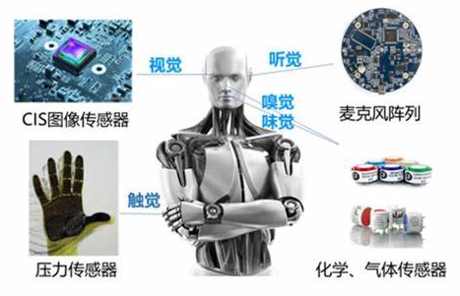
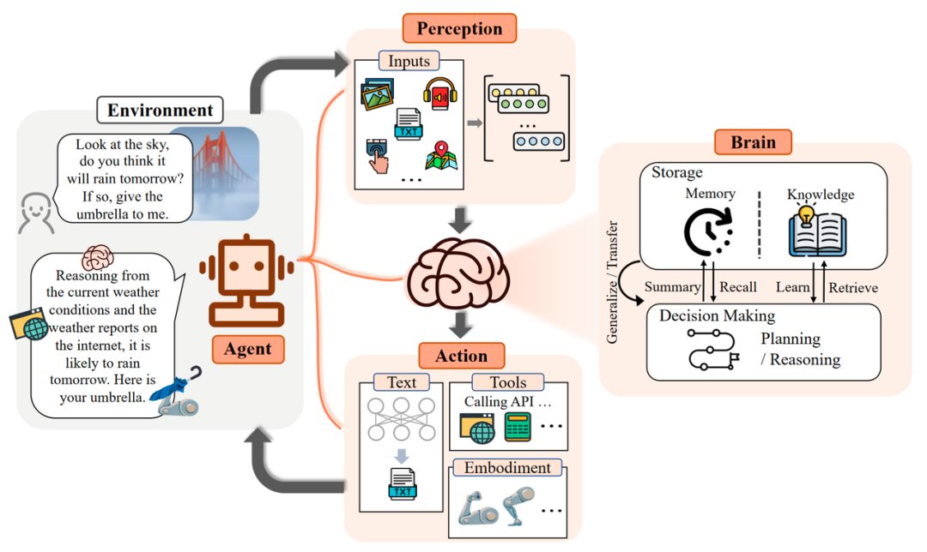
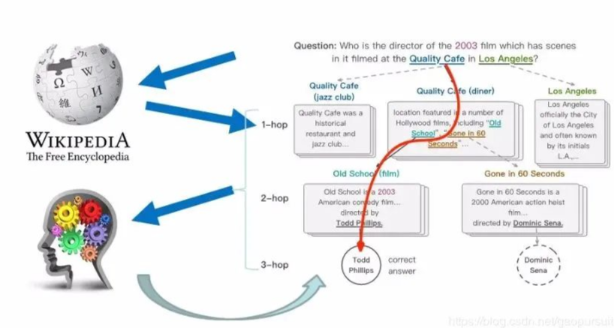
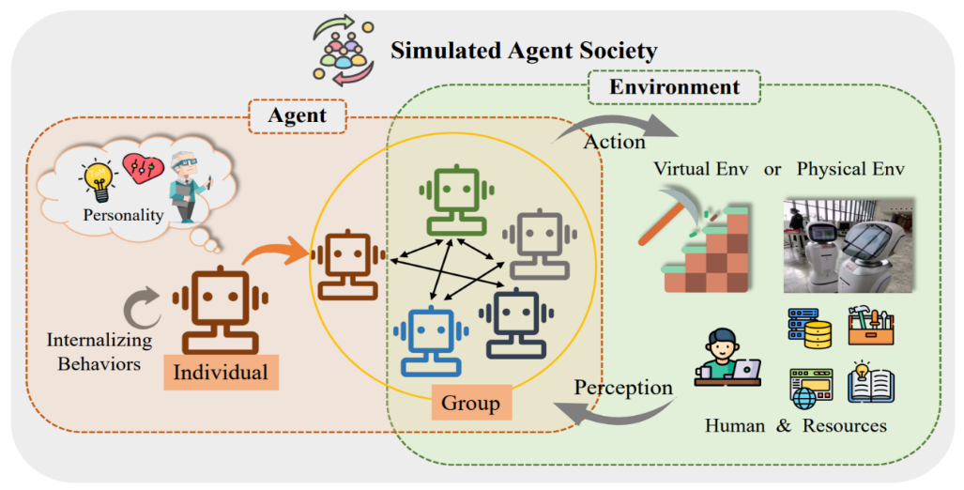
什么是人工智能
什么是人类的智能：
感知：通过多种感官接收和处理外界信息，为认知和决策提供支持。包括：视觉、听觉、触觉
认知：人类处理信息、理解世界并进行推理的能力，是更高层次的智能表现。它涵盖了自然语言处理、知识与记忆、推理与逻辑、情感认知
决策与动作：人类智能的输出层面，将感知和认知转化为实际行为。这一层面的智能涉及计划、 选择以及在环境中执行任务。

Slide 3
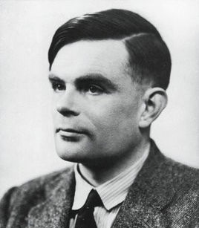
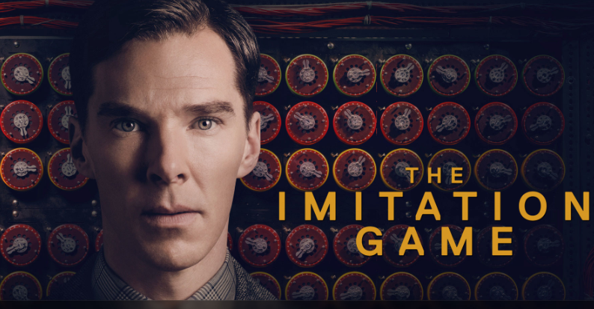
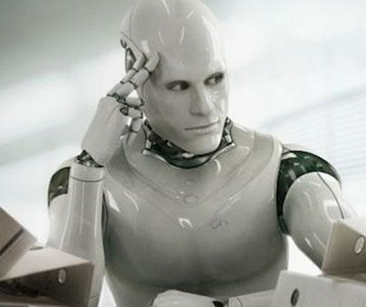
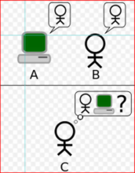
什么是人工智能
像人一样观察和思考的系统
...... 有头脑的机器
......模拟人类的思维
像人一样行动的系统
…执行人需要智能完成的功能
根据图灵故事拍摄的电影
Alan Turing
阿兰·图灵
图灵于1951年发表论文《计算与智能》，提出图灵测试。
图灵测试：如果测试者不能确定出被测试者是人还是机器。

Slide 4

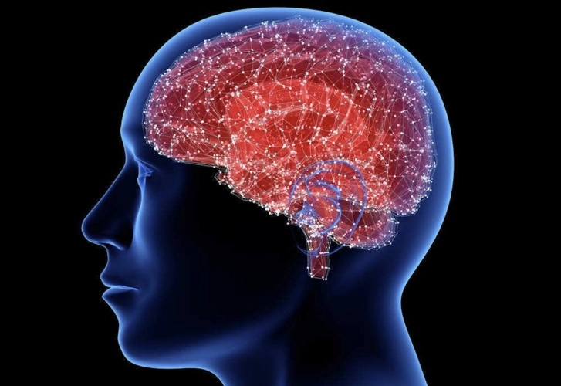
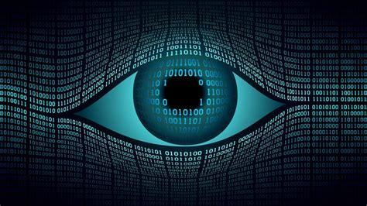
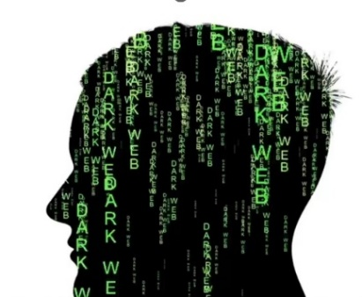
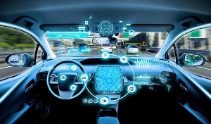
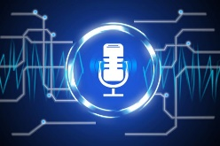
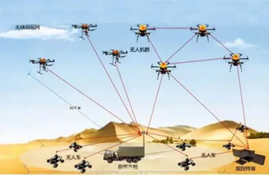
人工智能的主要领域
脑神经科学与基础
数据和计算科学
为了通过图灵测试，我们需要：
计算机视觉（Eyes）
自然语言处理（Ears）
知识表示与自动同理（Brain）
机器学习（Growth of Brain+Neurons）
语言合成（Mouth）
机器人技术（All Moving Parts)
机器学习
深度学习
机器智能感知
机器智能认知
智能体与机器智能决策

